Slide 1
«Публичные обсуждения УФНС России по Омской области по вопросам правоприменительной практики налоговых органов и соблюдения обязательных требований при проведении контрольно-надзорной деятельности на 2020 год»
УФНС России по Омской области
28.05.2020

Slide 2
«О реализации мер поддержки бизнес – сообществу, связанных с предоставлением отсрочки по уплате налогов»
УФНС России по Омской области
Начальник отдела по работе с задолженностью
УФНС России по Омской области
Губер Е.В.
28.05.2020

Slide 3
ПОСТАНОВЛЕНИЕ ПРАВИТЕЛЬСТВА РОССИЙСКОЙ ФЕДЕРАЦИИ
от 2 апреля 2020 года № 409
«О мерах по обеспечению устойчивого развития экономики»

Slide 4
Продление сроков уплаты налогов и страховых взносов
На 6 месяцев | На 4 месяца | На З месяца
за 2019 год | за 2019 год | за 2019 год
Налог на прибыль, УСН, ЕСХН | Страховые взносы, исчисленные ИП с доходов более 300 тыс. рублей | НДФЛ, исчисленный ИП
за 1 квартал 2020 | за 2 квартал 2020
Все налоги и авансовые платежи За исключением НДС, НПД, НДФЛ, уплачиваемые налоговыми агентами | Все налоги и авансовые платежи За исключением НДС, НПД, НДФЛ, уплачиваемые налоговыми агентами

Slide 5
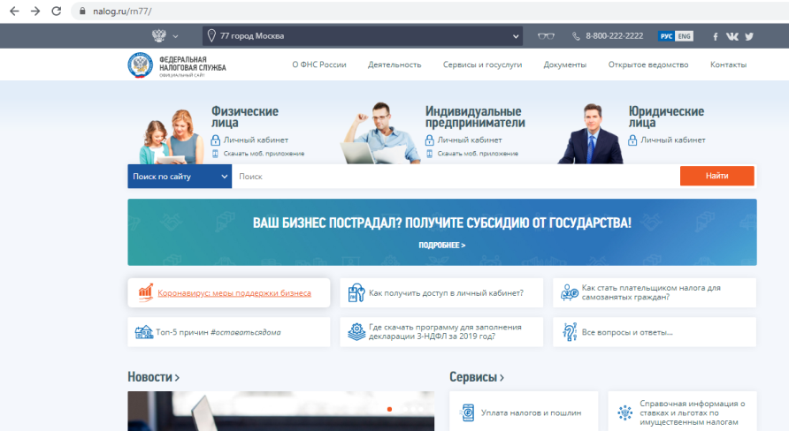
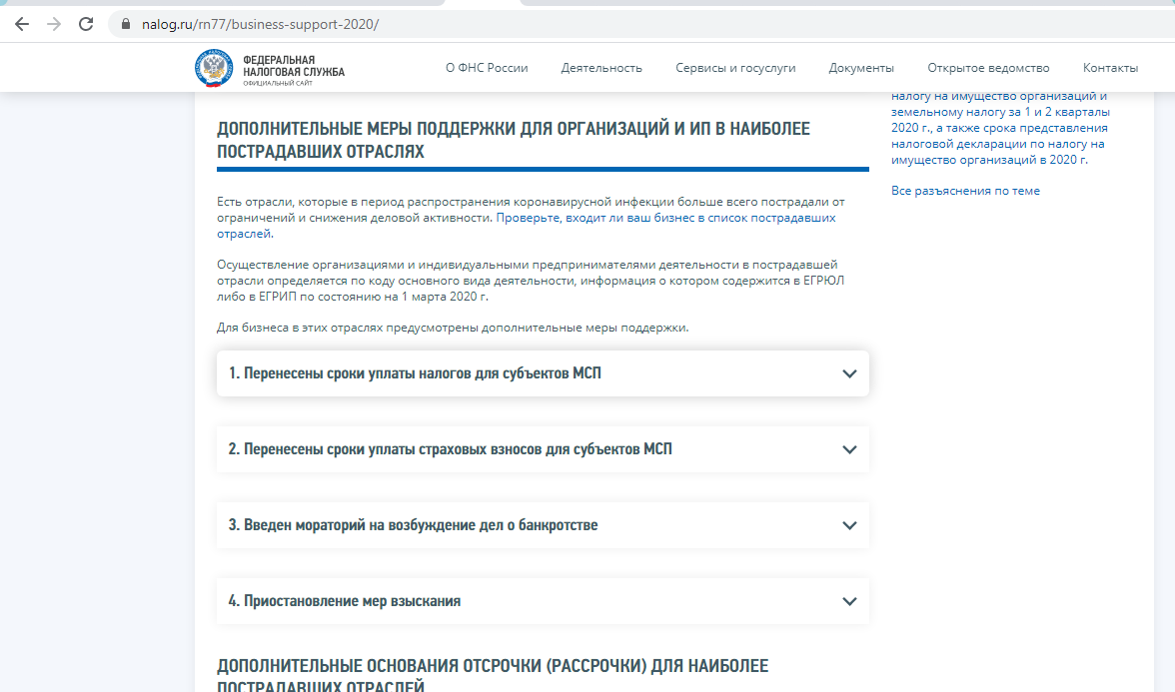
Информация о продлении сроков уплаты на сайте ФНС России nalog.ru

Slide 6
Количество налогоплательщиков Омской области,
которым перенесен срок уплаты налогов и страховых взносов
18 122
всего
3 512
ЮЛ
14 610
ФЛ
343
млн. рублей

Slide 7
Лица, имеющие право на отсрочку уплаты налогов и страховых взносов
✓Пострадавшие отрасли по основному коду ОКВЭД
на 01.03.2020
(перечень утвержден Постановлениями Правительства РФ №№434, 479, 540, 657)
✓Стратегические, системообразующие, градообразующие организации
(в случае принятия Правительством РФ отдельных решений)
✓Организации и индивидуальные предприниматели, предоставившие отсрочку уплаты арендных платежей
(перечень определяется органом исполнительной власти
субъекта РФ)

Slide 8
Условия предоставления отсрочки
Сроки предоставления
отсрочки
✓Снижение доходов в любом квартале 2020 года более чем на 10% или получение убытков
Снижение доходов
> 20%
6 месяцев
> 10%
3 месяца
> 30%
9 месяцев
> 50%
1 год
✓ Сроки уплаты налогов наступили в 2020 году
 Необходимо обеспечение обязанности по уплате:
* залог недвижимого имущества
* поручительство 3-го лица
* банковская гарантия

Slide 9
Предоставление отсрочки по видам налогов и страховых взносов
По всем налогам и страховым взносам за исключением НДПИ и акцизов, налогов, уплачиваемых налоговыми агентами основной вид деятельности установлен Постановлением Правительства РФ от 02.04.2020 №409 | По налогам за исключением НДС, страховых взносов, акцизов, НДПИ, налога на дополнительный доход от добычи углеводородного сырья, налогов, уплачиваемых налоговыми агентами основной вид деятельности установлен Постановлениями Правительства РФ от 10.04.2020 №479, 18.04.2020 №540, 12.05.2020 №657 | Аренда и управление собственным и арендованным недвижимым имуществом
1. Авиаперевозки, аэропортовая деятельность, автоперевозки (ОКВЭД 49.3, 49.4, 51.1, 51.21, 52.21.21, 52.23.1) | 1. Деятельность в области демонстрации кинофильмов (ОКВЭД 59.14) | Аренда и управление собственным и арендованным недвижимым имуществом (ОКВЭД 68.2)
2. Культура, организация досуга и развлечений (ОКВЭД 90) | 2. Стоматологическая практика (ОКВЭД 86.23)
3. Физкультурно – оздоровительная деятельность и спорт (ОКВЭД 93,96.04,86.90.4) | 3. Розничная торговля непродовольственными товарами (ОКВЭД 45.11.2, 45.11.3, 45.19.2, 45.19.3, 45.32, 45.40.2, 45.40.3, 47.19, 47.4, 47.5, 47.6, 47.7, 47.82, 47.89, 47.99.2)
4. Деятельность туристических агентств и прочих организаций, предоставляющих услуги в сфере туризма (ОКВЭД 79) | 4. Производство изделий народных художественных промыслов (ОКВЭД 32.99.8)
5. Гостиничный бизнес (ОКВЭД 55) | 5. Деятельность музеев (ОКВЭД 91.02)
6. Общественное питание (ОКВЭД 56) | 6. Деятельность зоопарков (ОКВЭД 91.04.1)
7. Деятельность организаций дополнительного образования, негосударственных образовательных учреждений (ОКВЭД 85.41, 88.91)
8. Деятельность по организации конференций и выставок (ОКВЭД 82.3)
9. Деятельность по предоставлению бытовых услуг населению (ремонт, стирка, химчистка, услуги парикмахерских и салонов красоты) (ОКВЭД 95, 96.01, 96.02)

Slide 10
Преимущества отсрочки
Неначисление пени
Неприменение мер взыскания
Неотражение в справке об исполнении обязанности по уплате
✓
✓
✓

Slide 11
Принятые налоговыми органами Омской области решения об отсрочке
10 решений
на сумму 9 906 тыс. рублей
на 6 месяцев
на 3 месяца
3 решения
на сумму 1 866 тыс. рублей
7 решений
на сумму 8 040 тыс. рублей

Slide 12
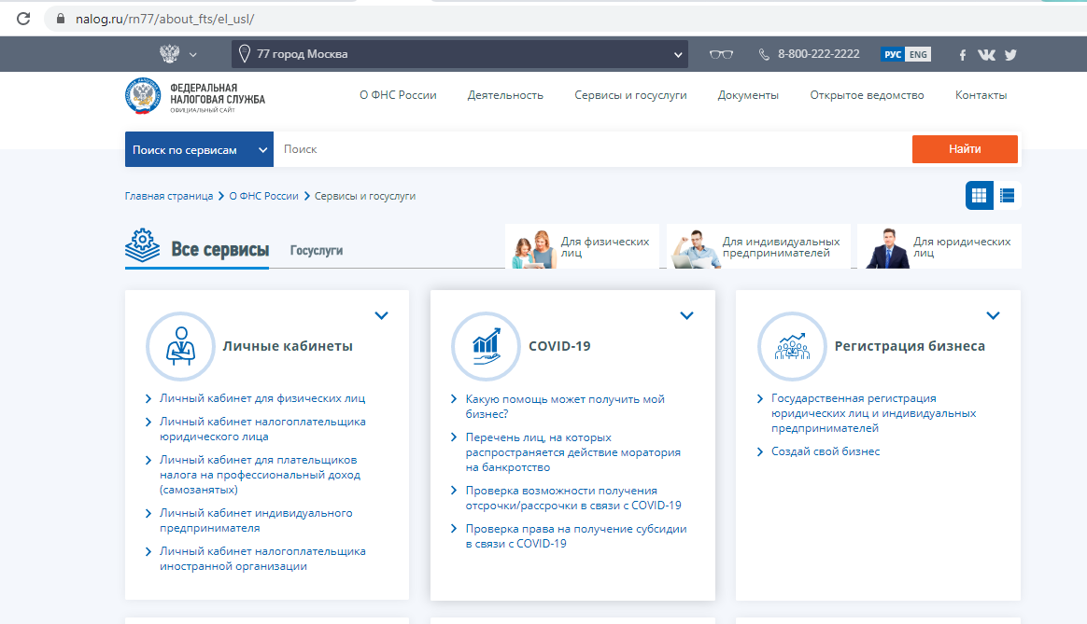
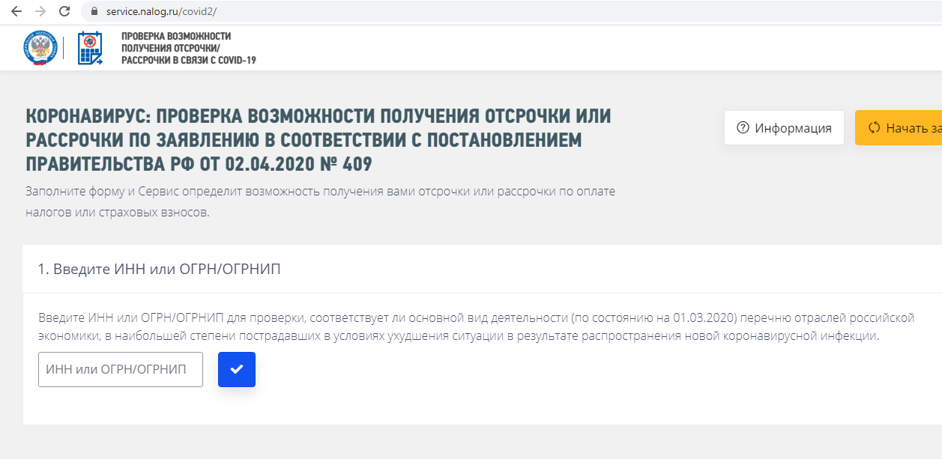
Проверка возможности получения отсрочки на сайте ФНС России nalog.ru

Slide 13
Спасибо за внимание!

Slide 14
«О реализации мер поддержки субъектам малого и среднего предпринимательства в части получения субсидий из федерального бюджета»
УФНС России по Омской области
Начальник отдела налогообложения доходов физических лиц и администрирования страховых взносов УФНС России по Омской области
Кочкина Е.В.
28.05.2020

Slide 15
ПОСТАНОВЛЕНИЕ ПРАВИТЕЛЬСТВА РОССИЙСКОЙ ФЕДЕРАЦИИ
от 24 апреля 2020 года № 576
«Об утверждении Правил предоставления в 2020 году из федерального бюджета субсидий субъектам малого и среднего предпринимательства, ведущим деятельность в отраслях российской экономики, в наибольшей степени пострадавших в условиях ухудшения ситуации в результате распространения новой коронавирусной инфекции»

Slide 16
Структура реестра субъектов малого и среднего предпринимательства по Омской области на 01.03.2020

Slide 17
Структура реестра субъектов малого и среднего предпринимательства по Омской области на 01.03.2020, ведущих деятельность в пострадавших отраслях

Slide 18
ПОСТАНОВЛЕНИЯ ПРАВИТЕЛЬСТВА РОССИЙСКОЙ ФЕДЕРАЦИИ
от 3 апреля 2020 года № 434
«Об утверждении перечня отраслей российской экономики, в наибольшей степени пострадавших в условиях ухудшения ситуации в результате распространения новой коронавирусной инфекции»
от 10 апреля 2020 года № 479
«О внесении изменений в перечень отраслей российской экономики, в наибольшей степени пострадавших в условиях ухудшения ситуации в результате распространения новой коронавирусной инфекции»
от 18 апреля 2020 года № 540
«О внесении изменений в постановление Правительства Российской Федерации от 3 апреля 2020 г. N 434»
от 12 мая 2020 года № 657
«О внесении изменений в перечень отраслей российской экономики, в наибольшей степени пострадавших в условиях ухудшения ситуации в результате распространения новой коронавирусной инфекции»

Slide 19
Условия получения субсидии
Не в процессе ликвидации
Не в процедуре банкротства
Нет недоимки более 3 000 рублей
Количество работников сохранено на 90% по сравнению с мартом или снижено не более чем на 1 человека

Slide 20
Расчет субсидии
Для организаций
Количество работников в марте * 12 130 рублей
Для ИП - работодателей
(Количество работников в марте + 1) * 12 130 рублей
Для ИП без работников
12 130 рублей

Slide 22
Сроки подачи заявления
Заявление за апрель
С 1 мая по 1 июня
Заявление за май
С 1 июня до 1 июля

Slide 23
Сервис для получения субсидии

Slide 26
Структура налогоплательщиков, подавших заявление на получение субсидии за апрель
1 896
1 965
10 609
6 748

Slide 27
Суммы рассчитанных субсидий
164 млн. рублей
1273 НП
13538 сотрудников
196 млн. рублей
1537 НП
16180 сотрудников
428
68 млн. рублей
5590 НП
без сотрудников

Slide 28
Важно! Если налогоплательщик получил субсидию необоснованно, то ее необходимо вернуть
Реквизиты для осуществления возвратов средств:
Получатель: Сбербанк ПАО;
Счет получателя: 47422810000009999900;
Кор. счет получателя: 30101810400000000225;
ИНН/КПП получателя: 7707083893/773601001;
Банк получателя: ПАО СБЕРБАНК г. Москва;
БИК: 044525225.
При формировании возвратов необходимо учесть обязательность указания в поле «Назначение платежа» ссылки на номер и дату платежного поручения, которым пришли средства, и номер и дату реестра из поля «Назначение платежа» данного платежного поручения.

Slide 29
Спасибо за внимание!

Slide 30
«Публичные обсуждения УФНС России по Омской области по вопросам правоприменительной практики налоговых органов и соблюдения обязательных требований при проведении контрольно-надзорной деятельности на 2020 год»
УФНС России по Омской области
28.05.2020

